Slide 1
Trouwplanner architectuur
Gegevensmodel
Common ground lagen
Informatiearchitectuur
Sprint 1
Versie 0.1

Slide 2
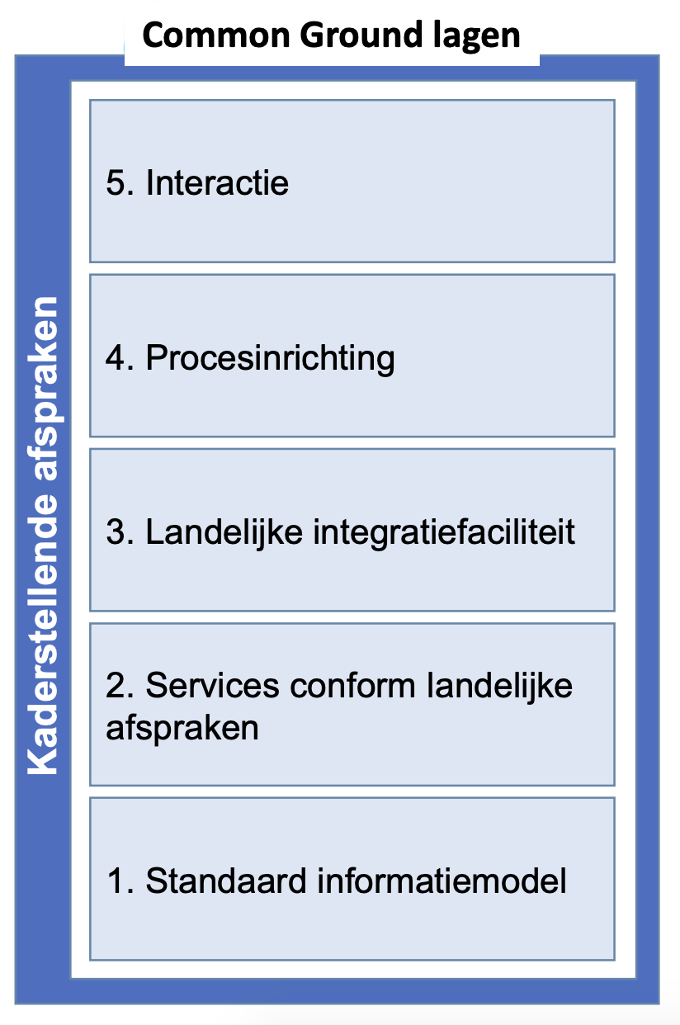
Trouwplanner
- webbased software, demo, geen primaire focus
- open code, open ontwikkelsoftware
- API aansluiten op API laag 2
- ontwikkeld door scrumteam
- standaardisatie waar gemene deler gemeenten
- configurabel waar specialisatie gemeenten
- geen invulling aan netwerkbeveiliging, netwerkmonitoring, gateway of dienstencatalogus
- API volgens OAS3.0 en
- API volgens API/URI strategie Omgevingswet
- API ontwikkeld door scrumteam
- API aansluiten op API's van top 3 leveranciers gem.
- Hergebruik bestaande IM van basisregistraties
- Hergebruik bestaande IM van implementatie trouwplanner door gemeente Utrecht
- Standaardisatie waar gemene deler gemeenten

Slide 3
Userstories Scrum 1
- API eigen opslag
- geen aansluiting op gemeentelijke systemen
- bedoelt voor API ontwikkeling
A1. Trouwplanner component
Afnemer
Afspraak maken
Formulier aanbieden
Webservices, OAS 3.0, API/URI compliant
A2. API component
Distributie
Klant, medewerker, afspraak, agenda, locatie, beschikbaarheid
Basisregistraties: BAG/NHR/BRP
Bron
X
X
A3. Registratiecomponenten
A3. Registratiecomponenten landelijk
Leveranciers Centric, pink, roccade, procura
LV-BAG, LV-BRP, LV-NHR

Slide 4
Userstories Scrum 1
- API GEEN eigen opslag
- WEL aansluiting op gemeentelijke systemen
- direct bij bron afnemen
A1. Trouwplanner component
Afnemer
Afspraak maken
Webservices, OAS 3.0, API/URI compliant
A2. API component
Klant, medewerker, afspraak, agenda, locatie, beschikbaarheid
Basisregistraties: BAG/NHR/BRP
Distributie
A2. ESB component
Translatie
Webservices standaarden specifieke LV
A3. Registratiecomponenten
A3. Registratiecomponenten landelijk
Bron
Leveranciers Centric, pink, roccade, procura
LV-BAG, LV-BRP, LV-NHR

Slide 5
Persoon (BRP)
- naam
klant
-?
Beschikbaarheid
- datum/tijd
Agenda
- titel
medewerker
-?
Afspraak
- ?
Locatie
- ID's (BAG/NHR)
- geometrie
(vrije locatie)
- wijzigingsdatum
Vestiging/ Handelsnaam
(NHR)
- handelsnaam
Nummeraanduiding / openbareruimte
(BAG)
- straatnaam
- huisnr
- huisletter
-postcode
basisregistratie
Open vragen:
Hoe verzorgen we de logging van de verwerkingen via de API's?
Tbv transparantie/privacy
Of is dat functie van NLX...
Verblijfsobject
(BAG)
- geometrie

